Slide 1



POCOTECH
Vitor de Andrade Ferreira Dias – RM 957132
Guilherme Macário da Silva - RM: 84057
Kaique Carvalho da Silva - RM: 93040
Julio Cesar de Andrade Santana – RM 88100
BENJAMIM LUCAS RODRIGUES GONÇALO - RM96026

Slide 2




Nosso projeto
OBDC
SAP
SQL
ETL
EXCEL

Slide 3
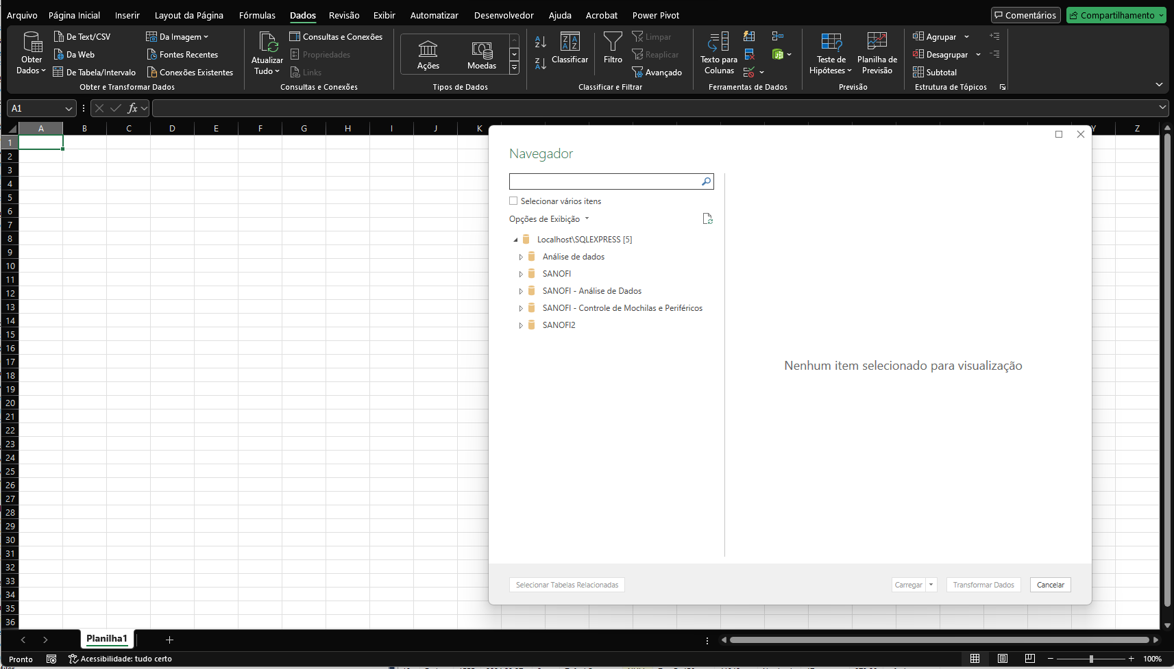
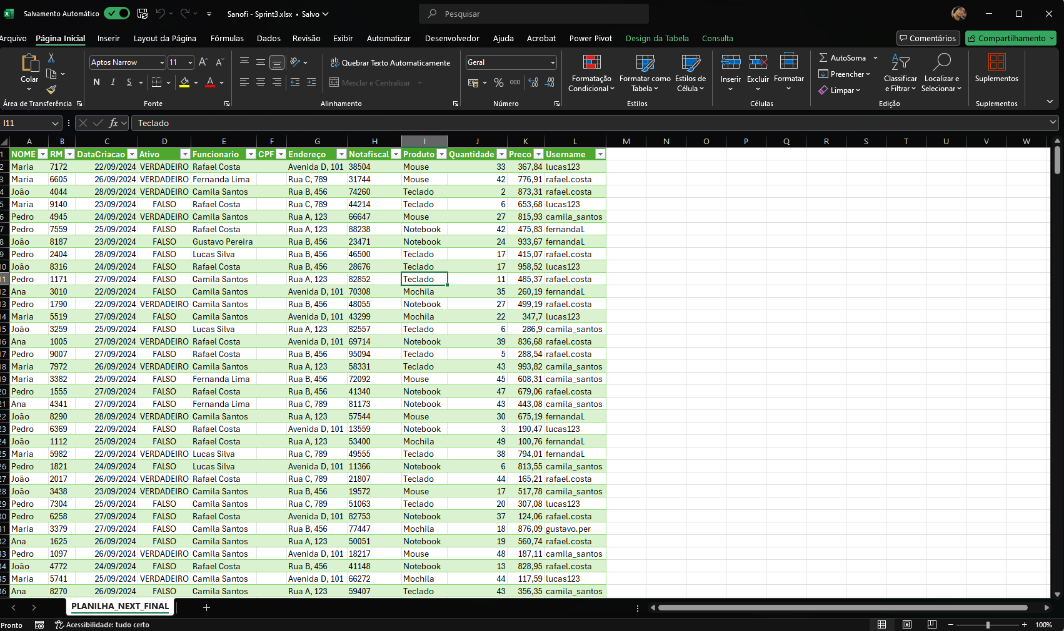


Slide 4
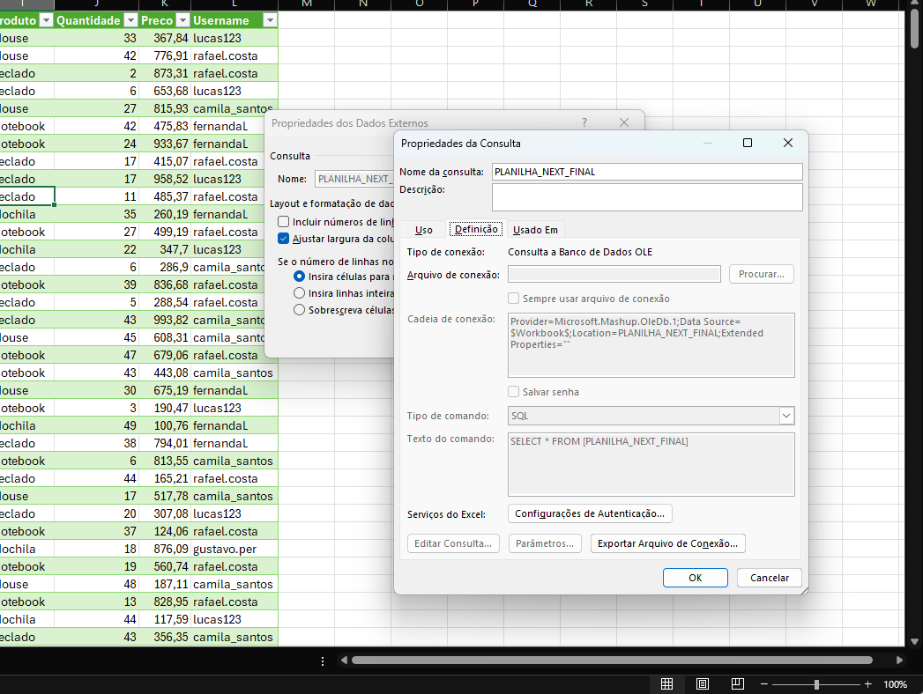
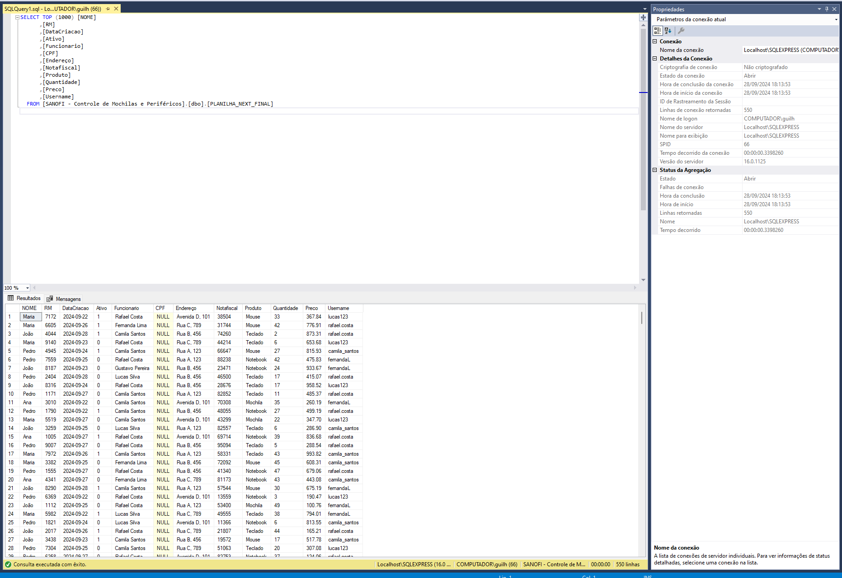


Slide 5
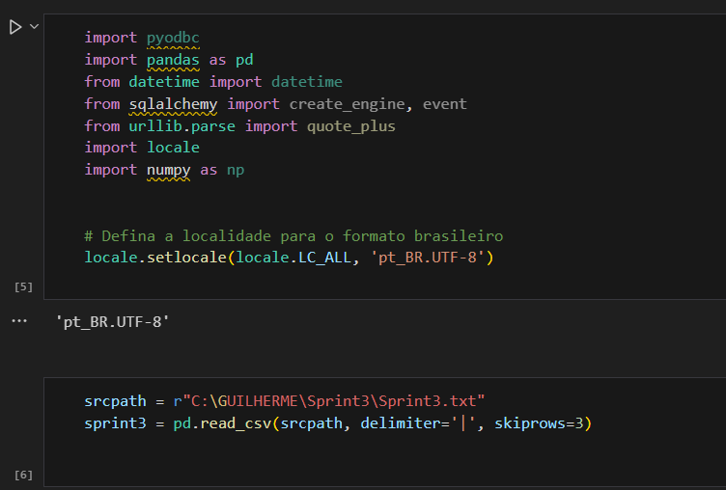
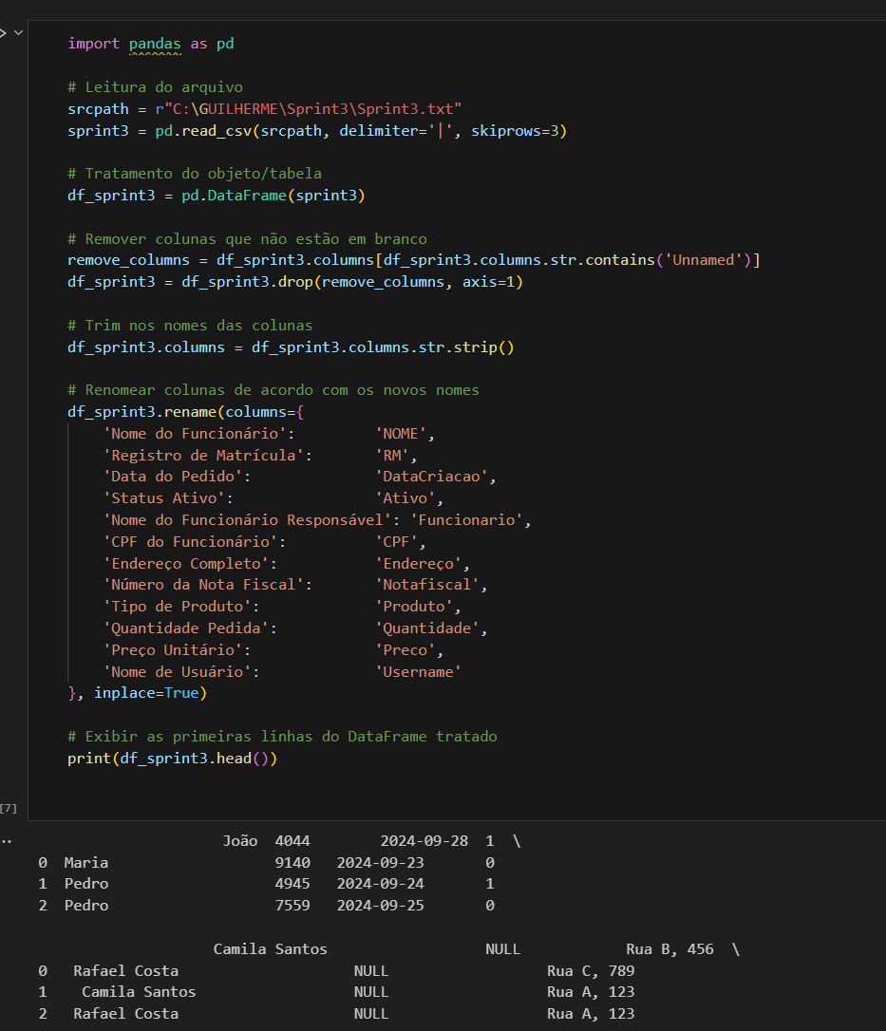
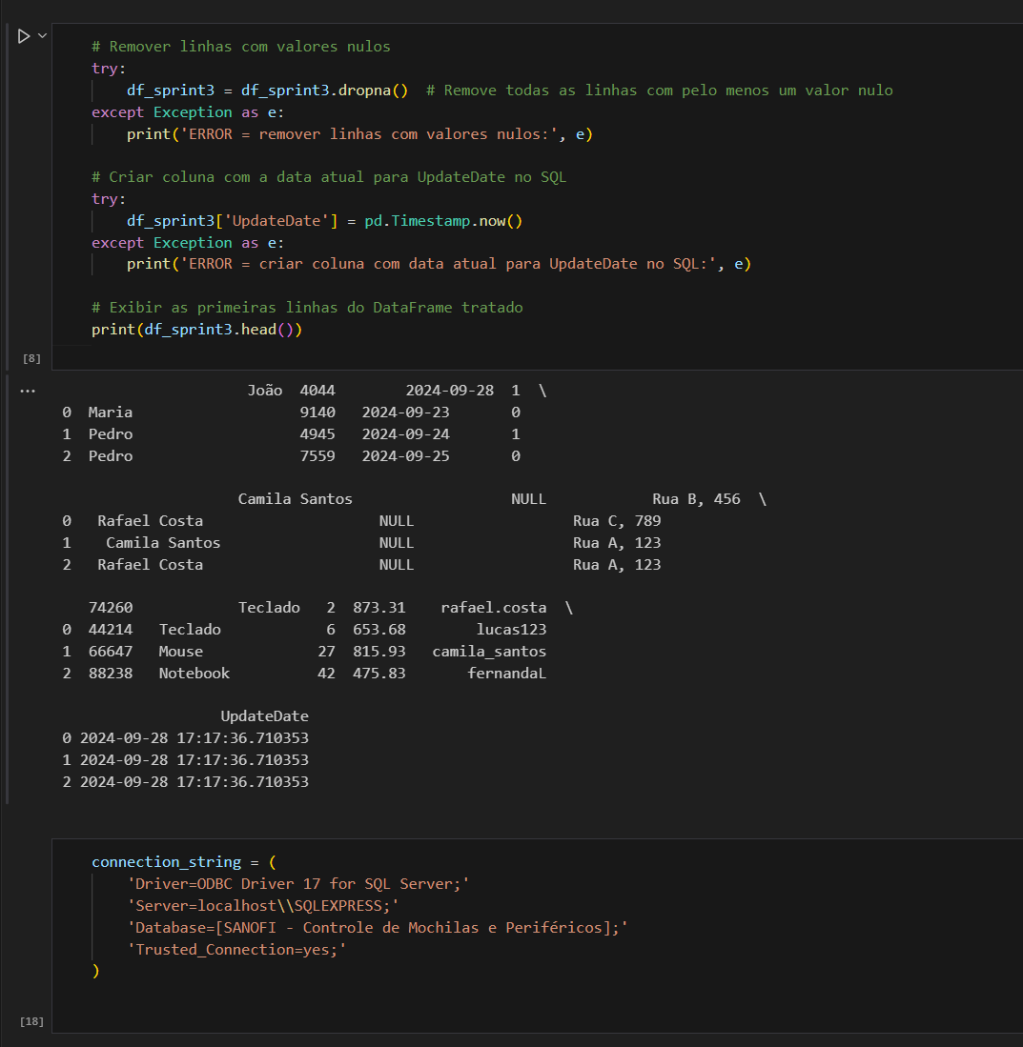

Slide 6
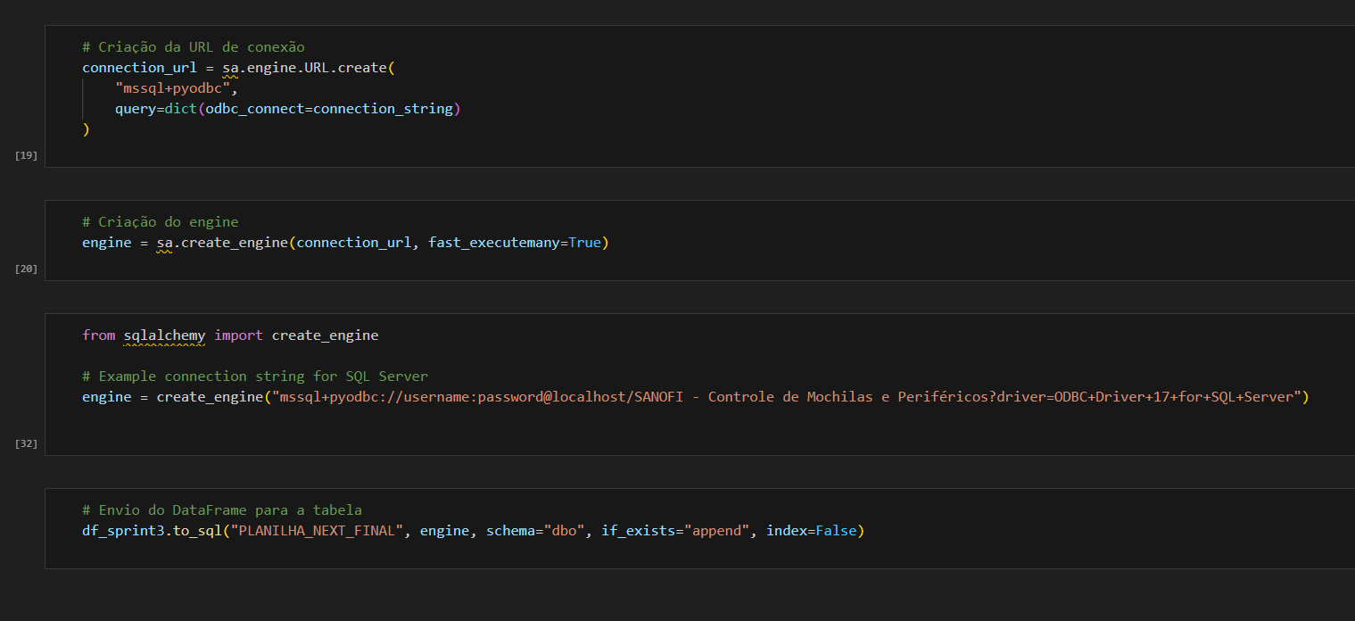

Slide 7
POCOTECH – SANOFI 2024
YOLO
Transformar em PowerPoint
Servidor em nuvem (azure)
Inteligência Artificial e Computacional

